Slide 1


DUAL DIPLOMA
US High School Diploma

Slide 2


¿Qué es
Diploma Dual?
Es un nuevo programa en el que puedes obtener el título de
High School de EEUU
al mismo tiempo que el de educación media chileno
Como si asistieras a un colegio norteamericano

Slide 3









¡Tu eliges!
Dual Diploma es un
programa 100% online
Por eso tu mismo vas a deﬁnir...
Tus propios tiempos de estudio
Dónde completar tus actividades
En cuánto tiempo completar el programa
Las materias que te gustaría hacer

Slide 4


¿Cómo obtienes tu Diploma?
Completa 24 créditos totales
18 créditos
por equivalencia
de tu colegio
6 créditos
a través
del programa

Slide 5




4 materias comunes
English English
US History
US Government / Economics
2 materias electivas
Life Managements Skills
Concepts of Engineering
Digital Photography
Elige con qué materias obtener tu Diploma
Criminology
Psychology
Journalism and Public Speaking

Slide 6








Define en cuánto tiempo completarlo
4 años
3 años
1
- English
1
- English & Elective
2 3
- English & Elective
2
- English & US History
- US History & Elective
3
- US Gov / Econ & Elective
4
- US Gov / Econ
2 años
1
- English & US History & Elective
2
- English & US Gov/Econ & Elective

Slide 7









Conoce la
plataforma
¡Semana a semana tendrás distintas actividades!
Quizzes, discussions, text questions y otros.

Slide 8
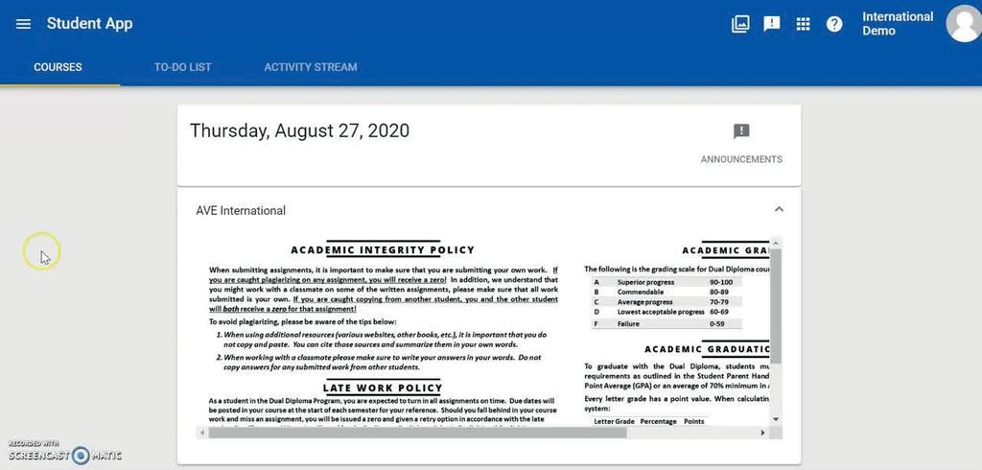
Completa las actividades y recibe feedback desde de tus profesores de EEUU

Slide 9
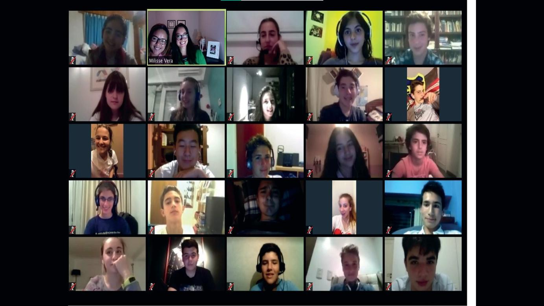
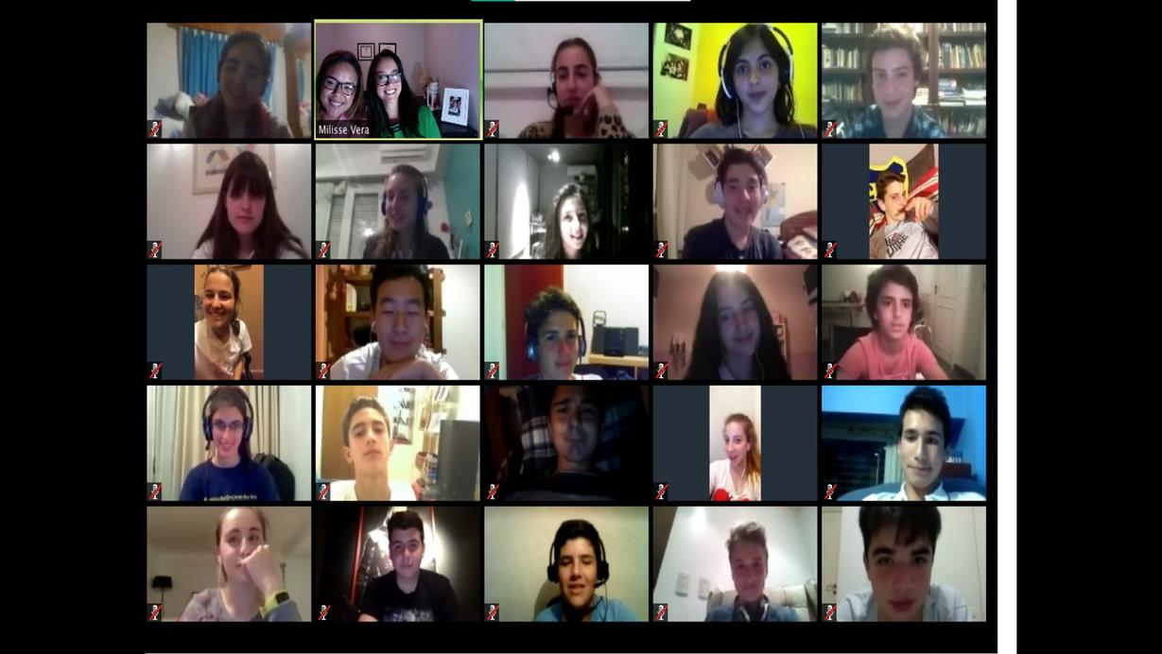
LIVE
SESSIONS
Participa de encuentros en vivo con tu profesor en EEUU, y alumnos de diferentes partes del mundo

Slide 10


En Dual Diploma eres el protagonista
Aprendes por medios digitales.
Aprendes cómo ser dueño de tus tiempos.
Conversas con profesores nativos y conocés nuevos medios de interacción.
Experimentas un colegio de EEUU
Practicas y mejoras tu inglés
Te preparas para el futuro.
Si luego quieres estudiar en Estados Unidos, mejoras tu perﬁl como postulante.

Slide 11

¿Te apuntas?
Son tres pasos
Habla con tu familia, y comenta tu interés
Completas el formulario de inscripción
Realizas el examen de inglés
La reunión informativa para apoderados será el X/xX
Hasta el...
En marzo 2026

Slide 12


¡Te esperamos!
La reunión informativa para apoderados será el XXXXX

